Slide 1
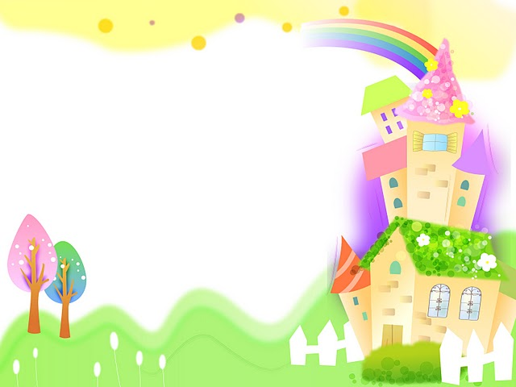
Методика преподавания лепки

Slide 2

Первая младшая группа
Первые занятия по лепке проводятся в течение 5—8 мин с каждой подгруппой, далее время увеличивается до 10 минут.
Подгруппа 5-6 детей, затем увеличивается до 10 человек.
Ознакомления с материалом (глиной, пластилином, соленым тестом) вводить постепенно и не навязчиво. Не заставлять, а заинтересовать.
Пояснять детям, каждое свое действие с материалом (2-3 раза).
Вводить игровые приемы в занятие.
Сюжет лепки дает воспитатель.
Подводить детей к лепке по собственному замыслу, с помощью наводящих вопросов: «Дети, что получится, если к шарику прикрепить столбик? и т.д.
Занятие заканчивать чтением потешки или пением.
Анализ детских работ воспитатель проводит с положительной оценкой. Хвалить всех (это очень важно)!!!

Slide 3

Вторая младшая группа
Дать детям в руки поддержать тот предмет, который, они будут лепить, чтобы они ощутили форму, размер предмета.
Предложить детям покатать предмет между ладонями: если он шарообразной формы — круговыми движениями, если цилиндрической — продольными.
Когда приемы лепки знакомы детям, их не показывают.
Обыгрывать тему занятия. С помощью игровой ситуации.
Анализ детских работ в конце занятия, как и в первой младшей группе, педагог анализирует не качество отдельных изображений, а общий результат в целом (хотя некоторым детям, можно указывать на недостатки, но следует делать это корректно).

Slide 4

Средняя группа
Воспитатель объясняет и показывает способ лепки, полный или частичный.
Воспитатель, зрительно анализирует части предмета, прибегает к сравнению с теми предметами, которые дети хорошо знают.
Учить детей применять некоторые выразительные средства: изображать не только основную форму предмета, но и характерные детали.
Воспитателем отбираются две фигурки, но в разных ракурсах .
Обыгрывание темы и результата работы.
Воспитатель в начале занятия читает короткие сказки, стихи и загадки.
Анализ работы, следует проводит в форме короткой беседы, обращать внимание детей на форму, пропорции и строение, прочность соединения частей.

Slide 5

Старшая группа
Показа требуют лишь те способы изображения, с которыми дети еще не встречались.
Проводить с детьми наблюдения за живыми объектами, читать художественную литературу, рассматривать иллюстрации, а также скульптуру малой формы, народные игрушки, муляжи и т. д.
Учить детей выделять свойства, качества предметов, необходимые для изображения.
В сюжетной лепке включать в занятия знакомые для детей предметы.
Во время беседы в начале занятия уточнять композиционное решение.
В начале занятия прочитать четверостишие, загадать загадку.
Анализ работ в конце занятия проходит в виде беседы. Задавать вопросы о форме и пропорциях изображенных предметов. Ведет диалог с детьми.
Формы анализа могут быть разные: дети сидят на своих местах, и воспитатель задает им вопросы; воспитатель вызывает к себе некоторых детей и т.д.

Slide 6

Структура занятия
1) Организационный момент.
2) Пальчиковая гимнастика
3) Сюрпризный момент.
4) Беседа с детьми. Рассматривание.
5) Показ способов лепки педагогом.
6) Самостоятельная работа детей.
7) Анализ работ педагогом с детьми.
8) Пальчиковая гимнастика.

